Slide 1
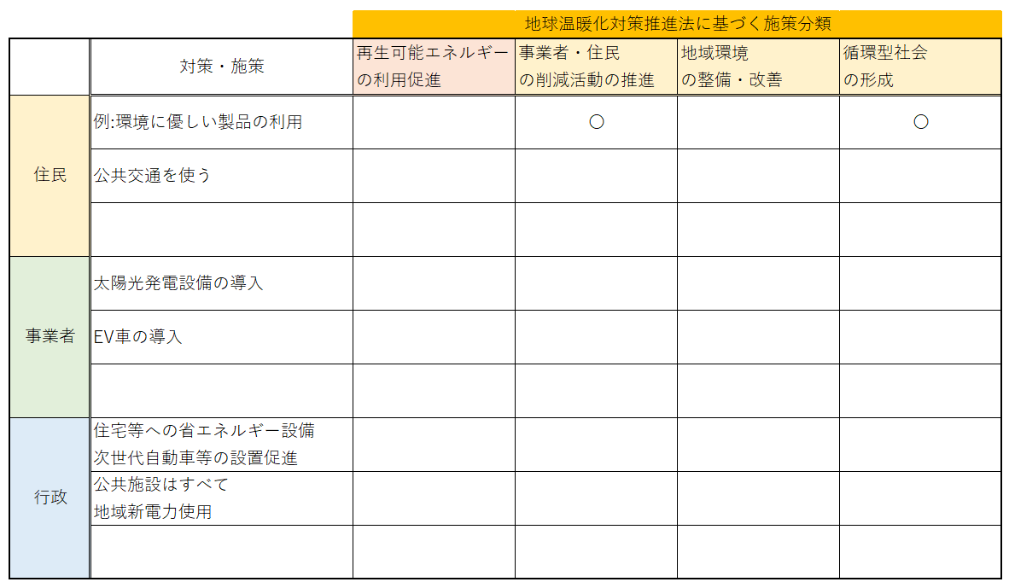
取組主体ごとの取組方針の設定
グループ：
A3印刷
ワーク①
令和５年度山口県地域脱炭素ステップアップ講座（第３回）

Slide 2
取組を推進する上での他部署との連携
氏名：
A4印刷
ワーク②
取組を推進する上で連携が必要な部署と、想定される課題
 | 例１：施策 公民館の照明LED化 | 例２：施策 学校での脱炭素教育 | 施策 （ ） | 施策 （ ）
対象施設をつくる・整備する部署 | 建設課、都市計画課 等 | 教育政策課 等
対象施設を管理する部署 | 生涯学習文化課 | 学校施設管理課 等
その他連携が必要な部署 | 観光課や市民課 等 | 人権・同和教育課 等
推進する上で想定される課題 | リーダーシップの不在 （責任所在が不明瞭） | 講座内容の設定や講師の選定
令和５年度山口県地域脱炭素ステップアップ講座（第３回）

Slide 3
講座を通したまとめ
氏名：
A3印刷
ワーク④
第１回講座
区域の特性
第３回講座
これからの行動計画案
 | 対策・施策
住民
事業者
行政
区域の目指す姿
区域の目指す姿における課題
第２回講座
部門ごとの現状に対する施策・対策
 | 産業部門 | 業務その他部門 | 家庭部門 | 運輸部門
施策・対策
令和５年度山口県地域脱炭素ステップアップ講座（第３回）

